Slide 1
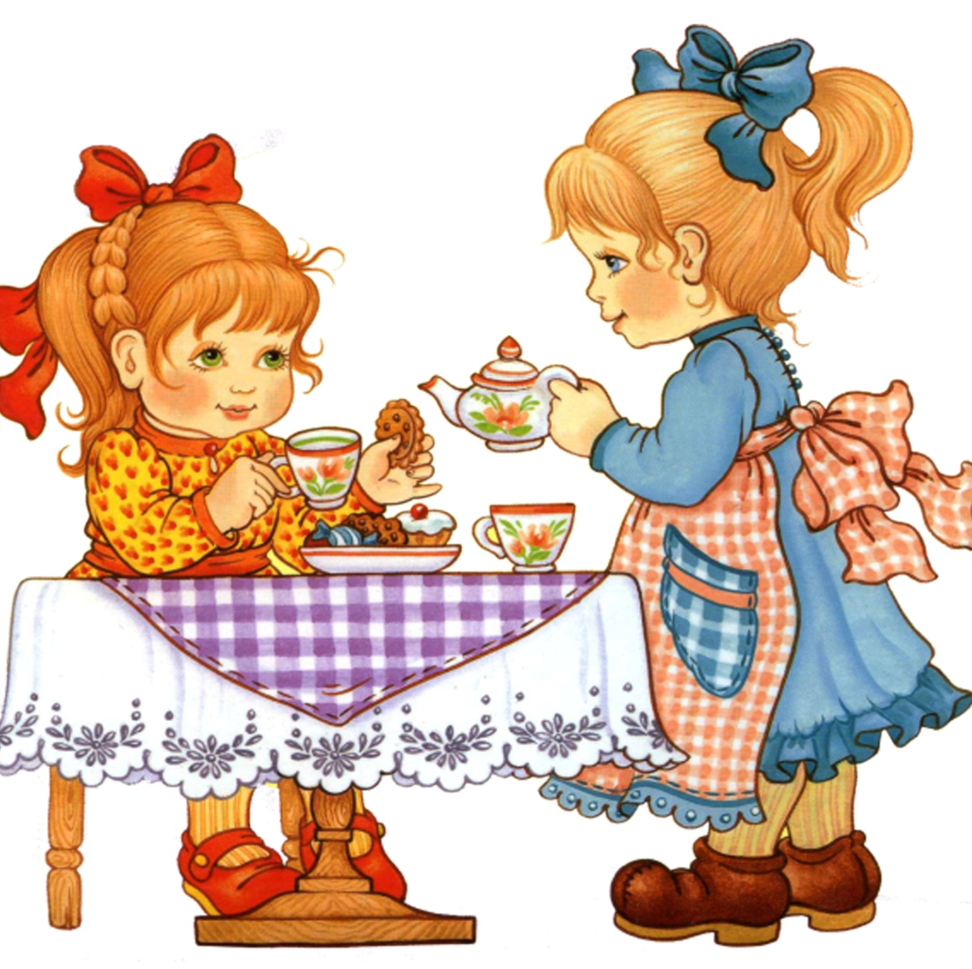
Формирование грамматического строя речи в процессе сюжетно-ролевой игры в ДОУ.

Slide 2
Сюжетно-ролевая игра оказывает положительное влияние на развитие речи. В ходе игры ребенок вслух разговаривает с игрушкой, говорит и за себя, и за неё, подражает гудению самолета, голосам зверей и т. д.. Развивается связная речь.

Slide 3
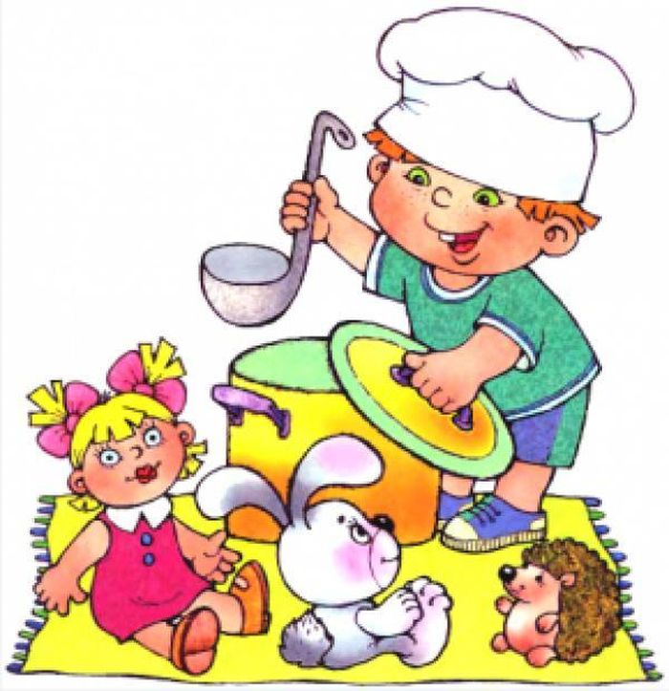
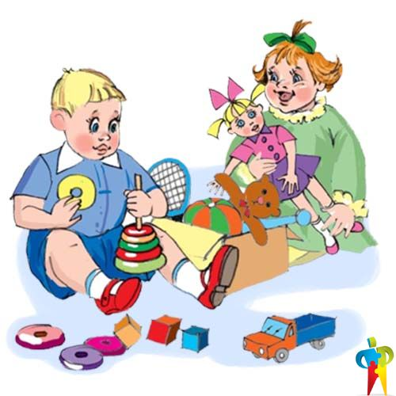
Сюжетно-ролевая игра - мнимая, воображаемая ситуация, заключающаяся в том, что ребенок берет на себя роль взрослого и выполняет ее в созданной им самим игровой обстановке. Д.Б.Эльконин
Сюжетно-ролевые творческие игры - это игры, которые придумывают сами дети. Л.С.Выготский

Slide 6
Сюжетно-ролевые творческие игры
на бытовые темы
с общественно-политической тематикой
с производственной тематикой
строительные игры, игры с природным материалом
Театрализованные игры
Игры-забавы и развлечения

Slide 7
Типология тематики сюжетно-ролевых игр:
- производственные игры направлены на познание социальных общественных отношений в рамках производственной деятельности («Больница», «Магазин» и т.д.);
- общественно-политические темы, в первую очередь представлены играми с социальным и военно-историческим содержанием («Концерт», «Цирк», «Парад», «Детский сад»).
- бытовые игры («Семья», игры, моделирующие различные события из жизни близкого социального окружения ребенка);

Slide 8
Первая группа методов (обогащение детей знаниями, впечатлениями, представлениями об окружающей жизни)
Наблюдения
Экскурсии, встречи с интересными людьми разных профессий
Чтение художественной и познавательной литературы
Беседа, беседа-рассказ воспитателя
Рассматривание тематических альбомов, картинок, иллюстраций, плакатов
Инсценировки литературных произведений

Slide 9
Игра «Больница» (обогащение детей знаниями, впечатлениями, представлениями)
Наблюдения
Экскурсии, встречи с интересными людьми разных профессий
Чтение художественной и познавательной литературы
Беседа, беседа-рассказ воспитателя
Рассматривание тематических альбомов, картинок, иллюстраций, плакатов
Инсценировки литературных произведений
Экскурсия в медицинский кабинет детского сада.
Беседа о профессии врача.
Чтение рассказов: Л.Кассиль «Сестра», И.Туричин «Человек заболел»
Театрализованная игра по сказке К.Чуковского «Айболит»

Slide 10
Вторая группа методов (становление и развитие игровой деятельности)
Непосредственное участие воспитателя в творческой игре:
игра с одним ребёнком,
выполнение ведущей роли,
выполнение второстепенной роли;
Напоминания, советы, подсказ по поводу замысла игры, развития ее содержания, определения игровых действий;
Индивидуальные задания, поручения;
Изготовление вместе с ребенком элементов костюма для его роли, атрибутов для игры в продуктивных видах деятельности.

Slide 11
Вторая группа методов (становление и развитие игровой деятельности)
Приемы предложения игры детям:
устное предложение игры;
напоминание ребенку об играх, в которые он играл или наблюдал у других детей;
внесение и обыгрывание новой игрушки, атрибута;
афиши, которые сообщают о предстоящем концерте, открытии магазина и т.д.
игровые радиообъявления;
стихи, заклички и т.д.

Slide 12
Игра «Больница» (игровые действия)
Жалоба куклы, расспросы о том, что болит, как болит, утешение ее.
Отвезти куклу на машине в больницу.
Послушать сердце (трубочкой; макарониной; пуговицей, нанизанной на веревочку; ухом).
Измерить температуру (игрушечным градусником, палочкой, карандашом).
Сделать укол (игрушечным или настоящим пластмассовым шприцем, палочкой, пальчиком).
Дать таблетку (листочек бумаги, пустая ладошка).
Поставить горчичники (с помощью листочка бумаги, кусочка ткани, листика).
Полечить горло (пополоскать его из чашечки, смазать палочкой с мазью).
Полечить ушко (закапать лекарство пипеткой или двумя сложенными пальчиками, смазать палочкой с мазью).
Сделать повязку кусочком бинтика.
Дать витамины (горошки, пуговички).
Напоить горячим чаем с медом (с малиной).
Уложить в кроватку.
Спеть песенку, успокоить куклу.

Slide 13
Третья группа методов (обучение детей конструированию и обыгрыванию построек)
Рассматривание образца постройки, схемы, таблицы, фотографии;
Показ приемов конструирования;
Совместное выполнение воспитателя с детьми построек;
Использование тематических заданий;
Подбор материала для обыгрывания построек.

Slide 14
Педагогические принципы организации сюжетно - ролевой игры
Игра вместе с детьми (позиция воспитателя «играющего партнера»,).
Играть с детьми на протяжении всего дошкольного детства (на каждом его этапе следует развертывать игру таким образом, чтобы дети сразу усваивали более сложный способ ее построения).
Отсутствие принуждения в любой форме при включении детей в игру(создания мотива проблемной ситуации).
Принцип взаимосвязи игровой и неигровой деятельности(знание и умения полученные на занятиях применяются в игровой деятельности).
Принцип перехода от простейших игр к сложным игровым формам (дети могут играть в «дочки—матери», развертывая ролевые диалоги, переходя от «обеда» к посещению цирка
Принцип поддержания игровой атмосферы (Роль взрослого обеспечивающего условия для игры)
Михайленко Н. Я., Короткова Н.А. Организация сюжетной игры в детском саду: Пособие для воспитателя. 2-е изд., испр.

Slide 15
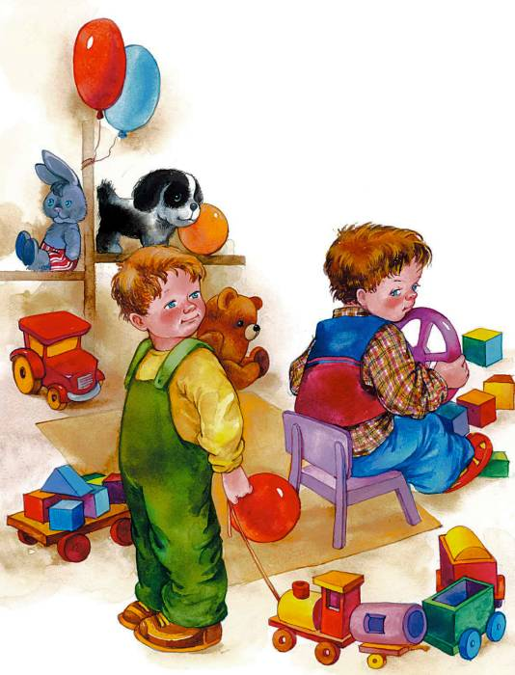
Алгоритм сюжетосложения. (игра- фантазирование)
Выбор героя,
ситуация, в которой он оказался(Куда отправимся, в путешествие? На чем? Кого возьмем с собой? Что может произойти? Кого встретим? Кто поможет в путешествии?),
цель, которую он должен достичь (Чем закончится путешествие?).

Slide 16
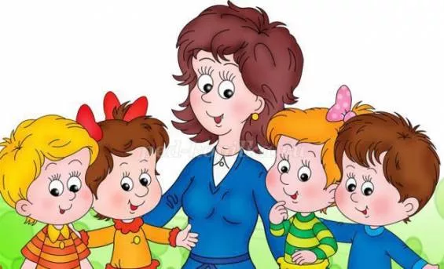
Как начинать «игру-фантазирование» с детьми?

Slide 17
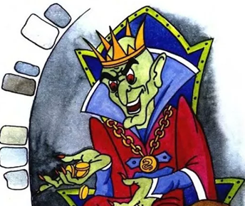
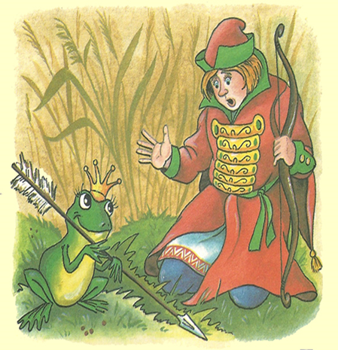
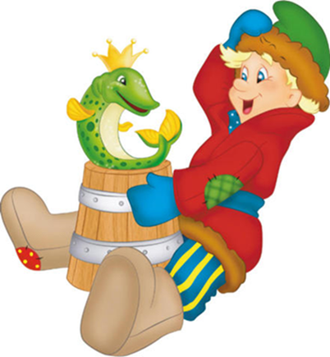
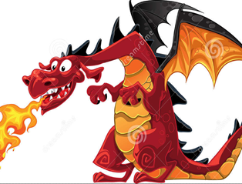
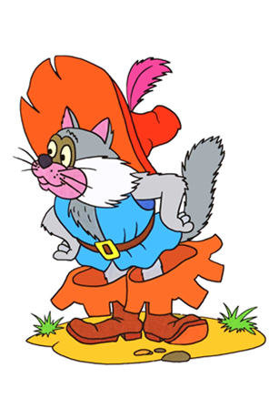
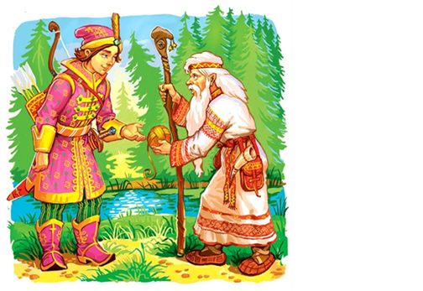
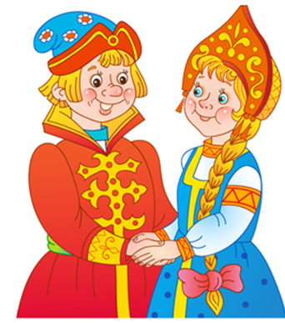
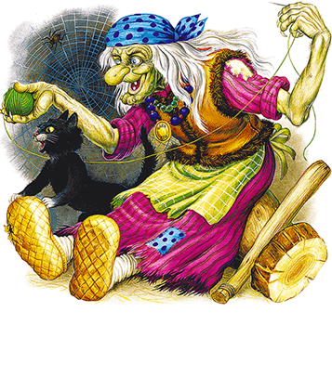
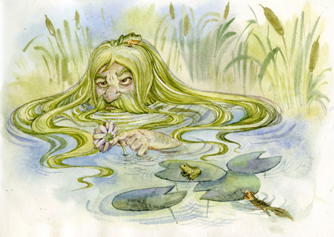
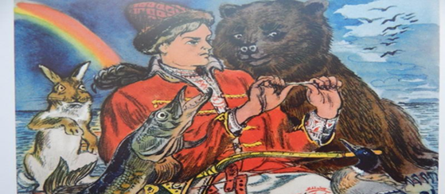
Совместное «вспоминание» (пересказ) известной сказки

Slide 18
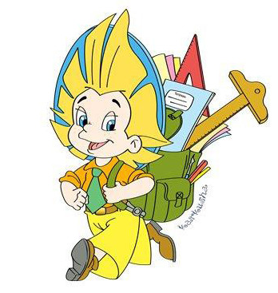
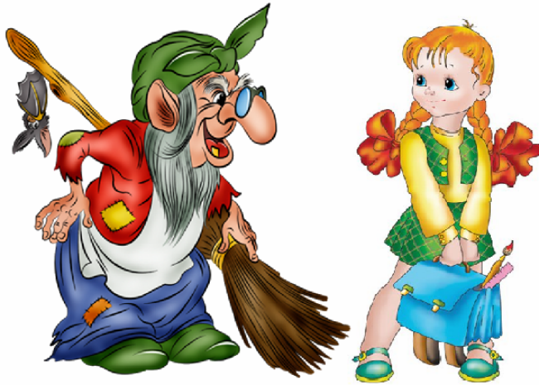
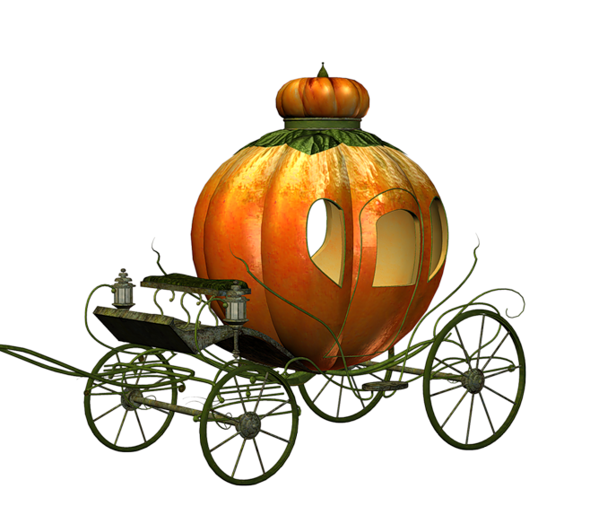
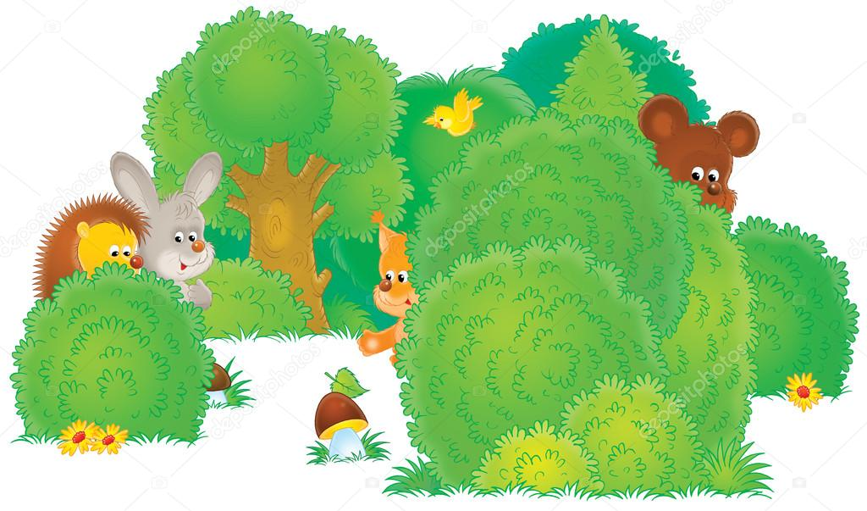
Придумывание новой сказки с соединением сказочных и реалистических элементов

Slide 19
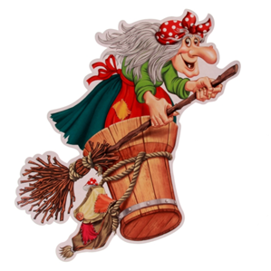
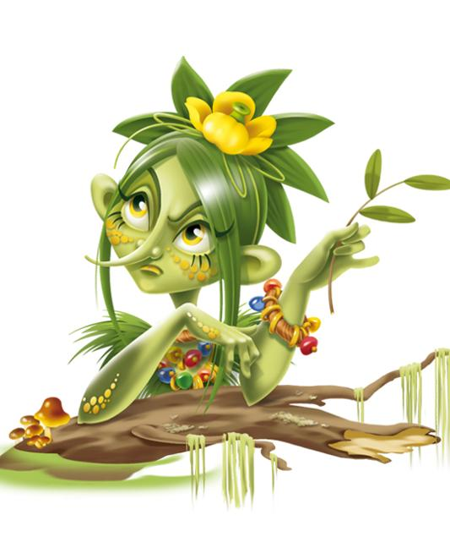
Развертывание нового сюжета с разноконтекстными ролями в процессе «телефонных разговоров»

Slide 20
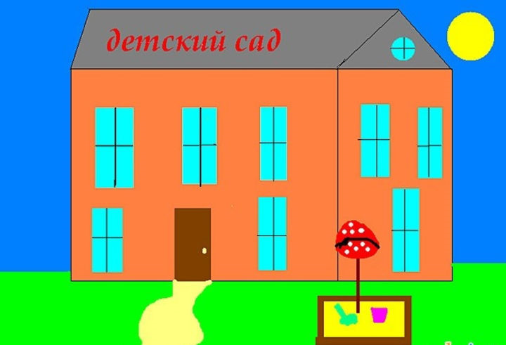
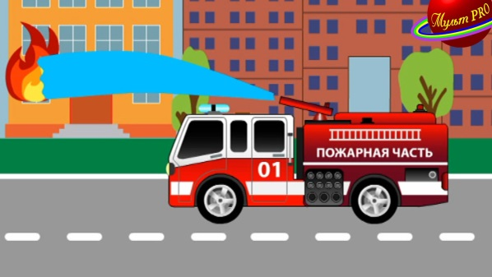
Придумывание новых историй на основе реалистических событий

Slide 21
Сюжетно-ролевая игра оказывает специфическое воздействие на становление речи: способствует закреплению навыков пользования инициативной речью, совершенствованию разговорной речи, закреплению и обогащению словаря, автоматизации звуков в словах, в предложениях и в тексте, формированию грамматического строя языка, а также развитию диалогического общения. Таким образом, активное использование сюжетно-ролевой игры в работе с детьми способствует формированию лексической стороны речи у дошкольников.

Slide 23
Формирование грамматического строя речи в процессе сюжетно-ролевой игры в ДОУ.

